Slide 1
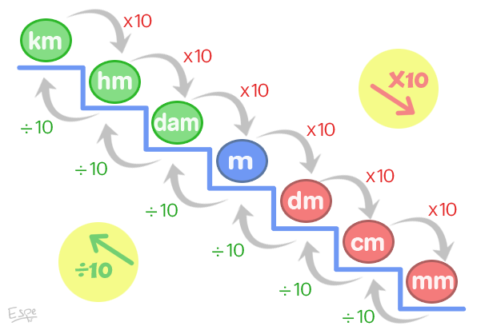
UNITATS DE LONGITUD

Slide 2
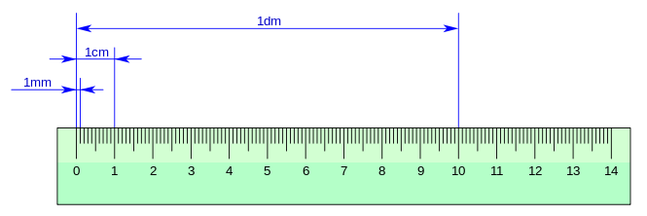
Per mesurar la longitud d’objectes petits fem servir el centímetre. El seu símbol és cm.
1cm = 10mm
1dm = 10cm

Slide 3

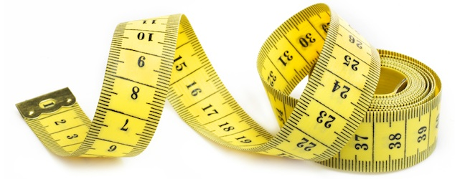
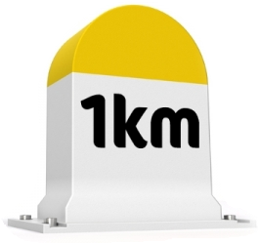
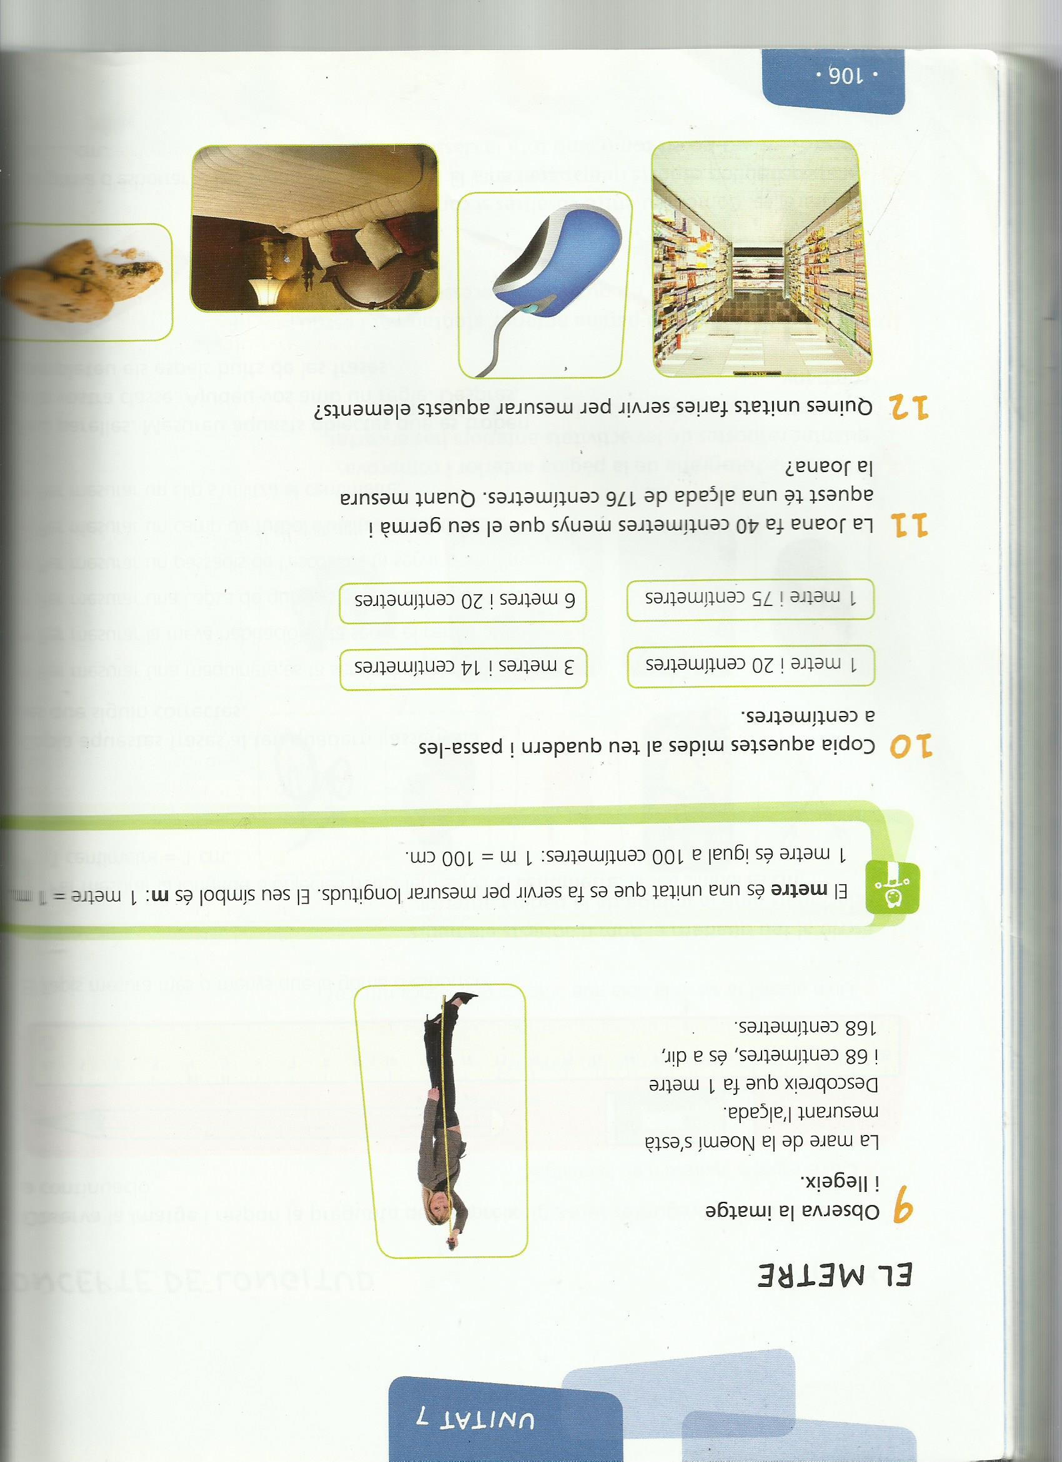
El quilòmetre es fa servir per mesurar distàncies llargues. El seu símbol és km.
1km = 1.000m
1m = 100cm

Slide 4

UNITATS DE CAPACITAT

Slide 5
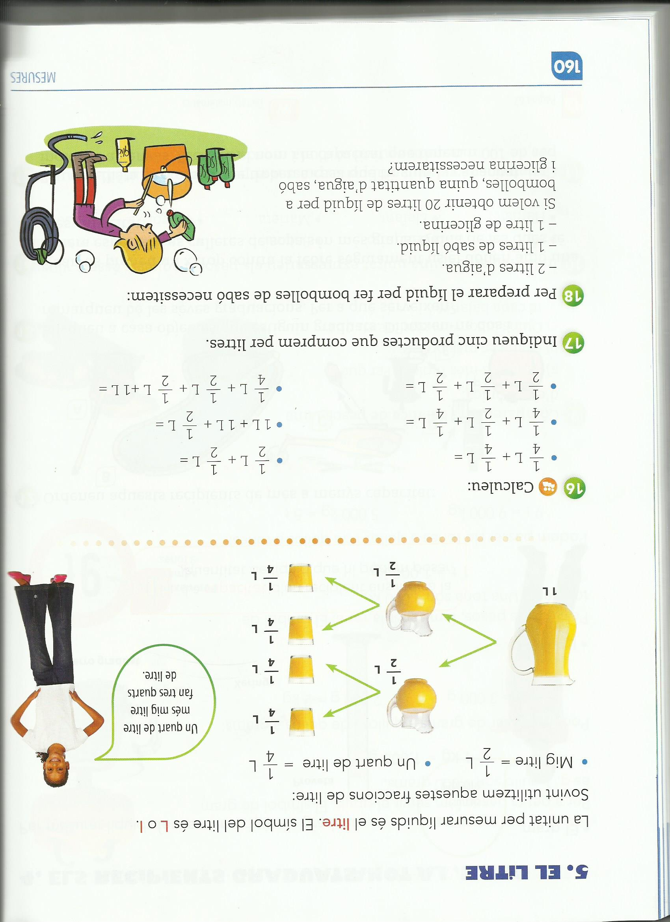
La capacitat és la quantitat de líquid que podem posar en un recipient.
quart de litre
mig litre
la meitat
1l = 100cl
¼l = 25cl
½l = 50cl

Slide 6
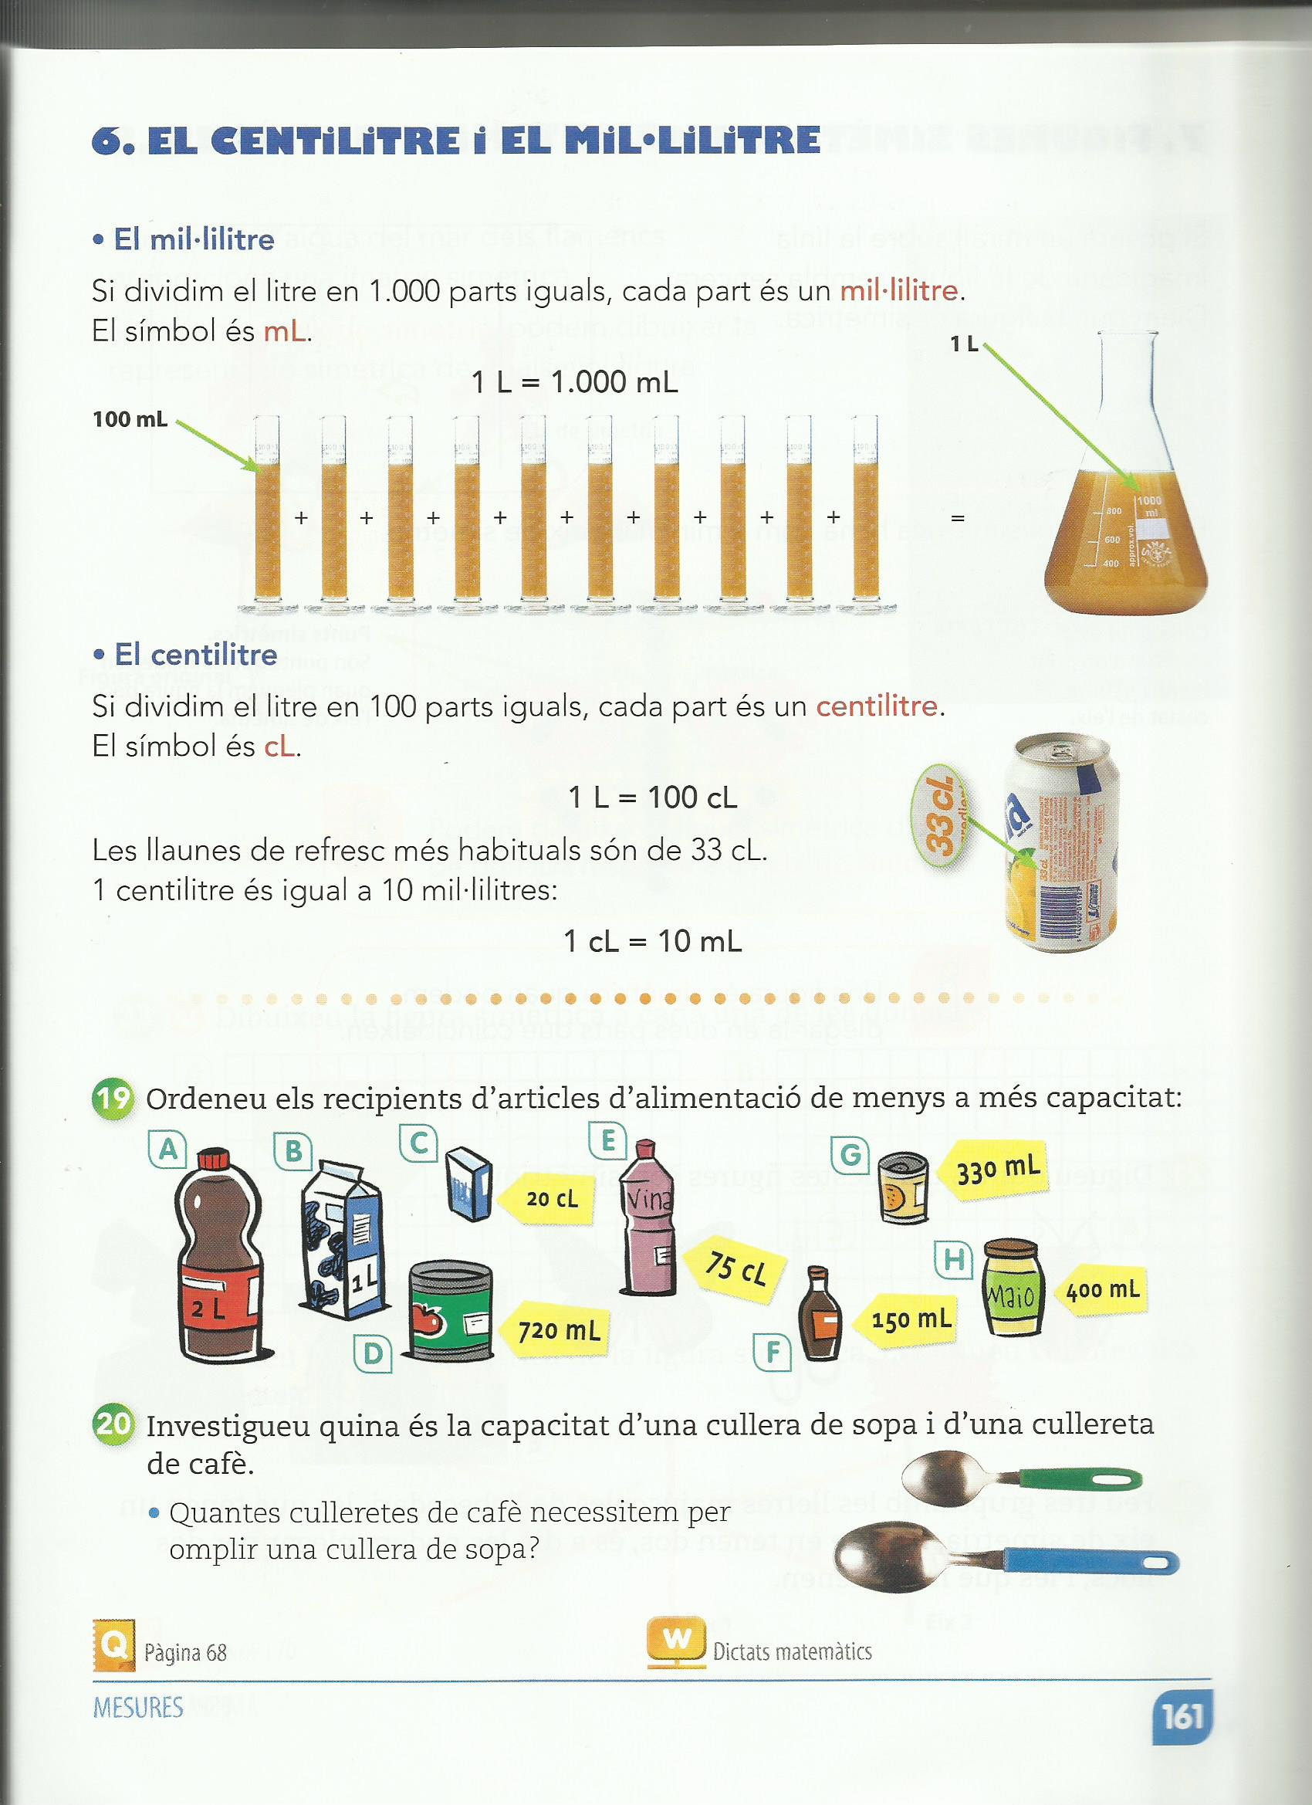

Slide 7
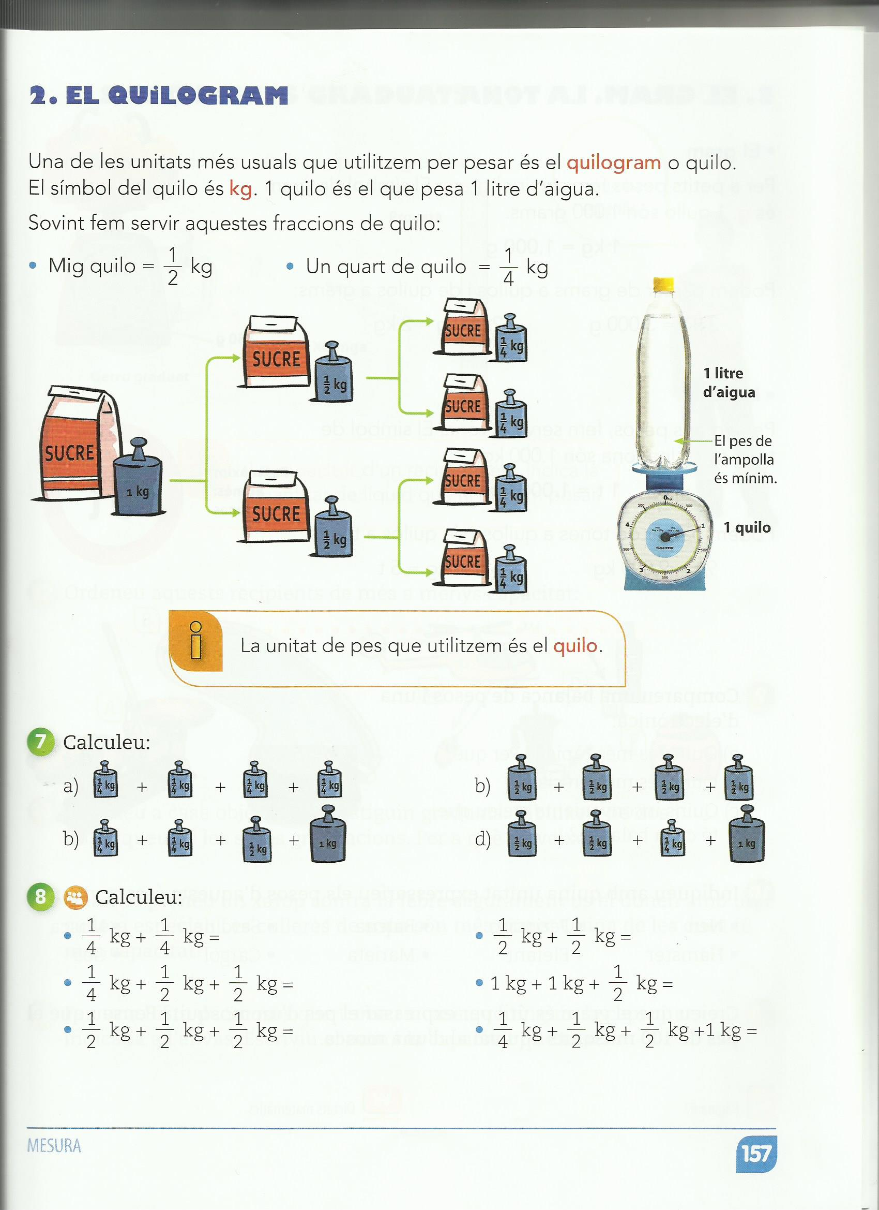

Slide 8
